Slide 1
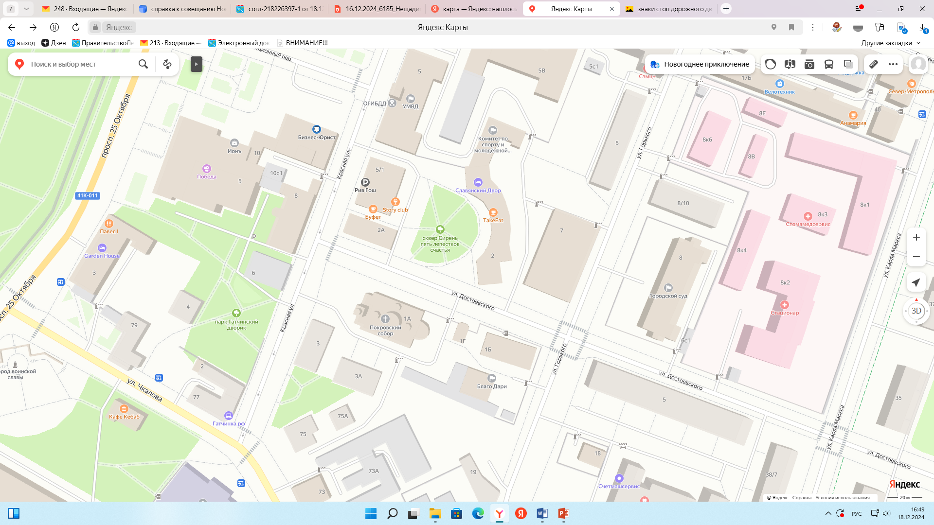

Схема организации перекрытия движения в г. Гатчина
с 23:45 (06.01.2024) до 03:00 (07.01.2024) в связи с празднованием Рождества Христова
Условные обозначения
 | Места и знаки перекрытий
 | Перекрытая улица
 | Полиция

Slide 2
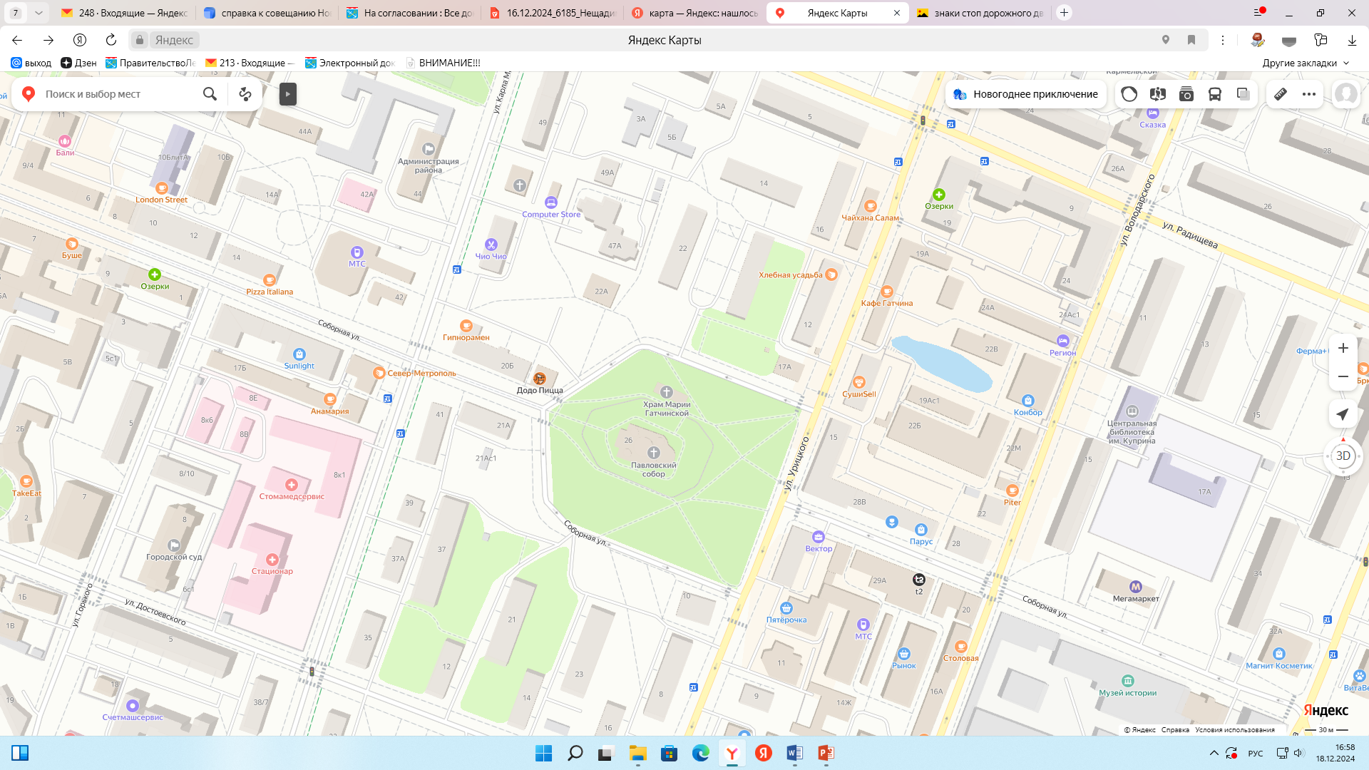

Схема организации перекрытия движения в г. Гатчина
с 23:45 (06.01.2024) до 03:00 (07.01.2024) в связи с празднованием Рождества Христова
Условные обозначения
 | Места и знаки перекрытий
 | Перекрытая улица
 | Полиция

